Slide 1





HORTUS
Fruits, légume et horticulture
21 octobre 2020
Notes:
Crise en idéogramme japonais
Wei (danger)
Ji (opportunité)
La crise, une opportunité au coeur du danger ?

Slide 2
PROJET AGRICOLE DEPARTEMENTAL HERAULT
HORTUS 2030
Une vision, un objectif stratégique souhaitable et réaliste, un message politique
…Qui sera décliné en actions partenariales…
« L’avenir ne se prévoit pas, il se prépare »
Atelier condensé – approche réductrice – réponses spontanées
Travail en 3 temps

Slide 3
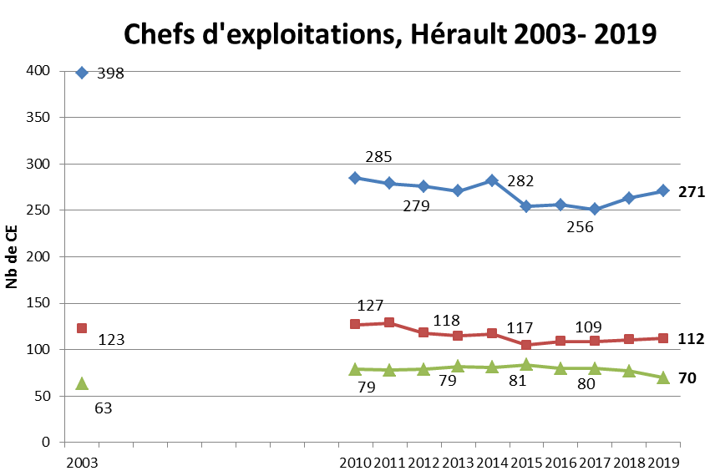
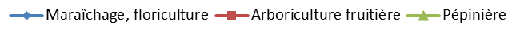
450 chefs d’exploitations
en fruits et légumes, pépinière et horticulture
50 horticulteurs
20 maraîchers plein champs
200 diversifiés
50 pomiculteurs spécialisés
30 oléiculteurs
30 diversifiés
Source MSA 2019
283 établissements emploient des salariés
576 CDI – 4 693 CDD
1 391 ETP ( depuis 2010)

Slide 4
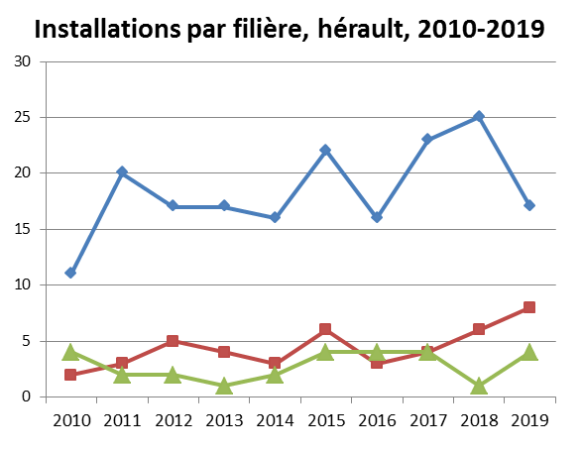


450 chefs d’entreprises
en fruits et légumes, pépinière et horticulture
Candidats INSTALLATION
Plus de 200 maraîchers
20 arboriculteurs/an
95% HCF
90% en VD
80% en AB
TRANSMISSION + 55 ANS
59 arboriculteurs
= 6 départs/an
220 maraîchers
= 22 départs/an

Slide 5
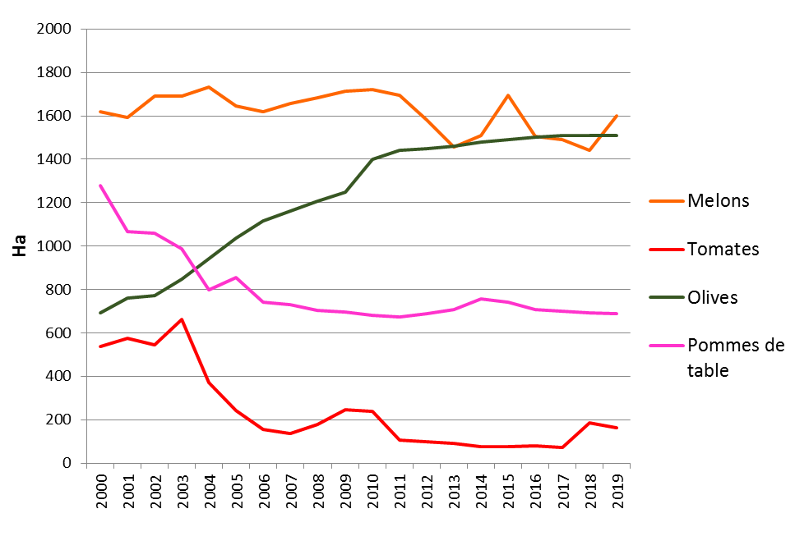
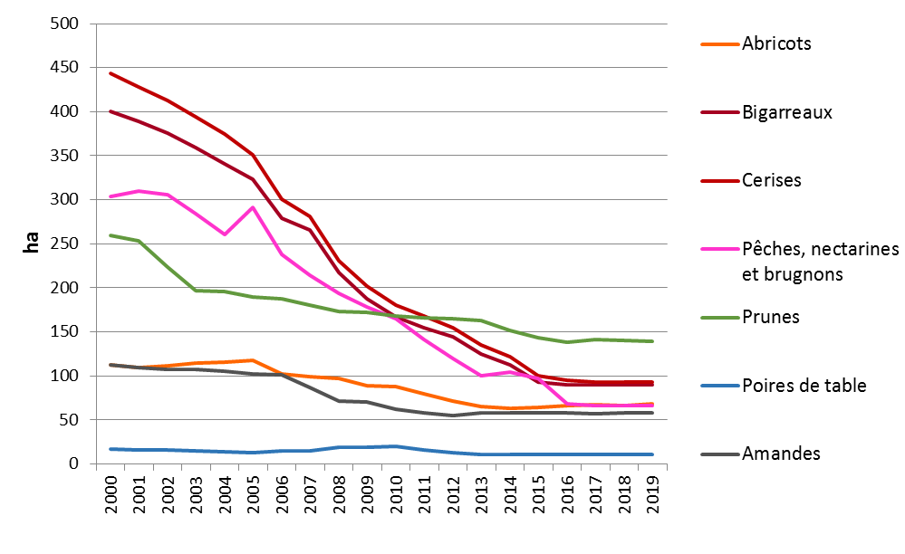
Près de 5 000 ha de fruits et légumes cultivés dans l’Héraut en 2019
Des filières aux dynamiques contrastées
2 900 ha de fruits (dont 1 500 ha d’oliveraies et 700 ha de pommiers)
2 200 ha de légumes (dont 1 500 ha de melons, 200 ha salades, 125 ha asperges)
Vers un verger diversifié relictuel ?

Slide 6
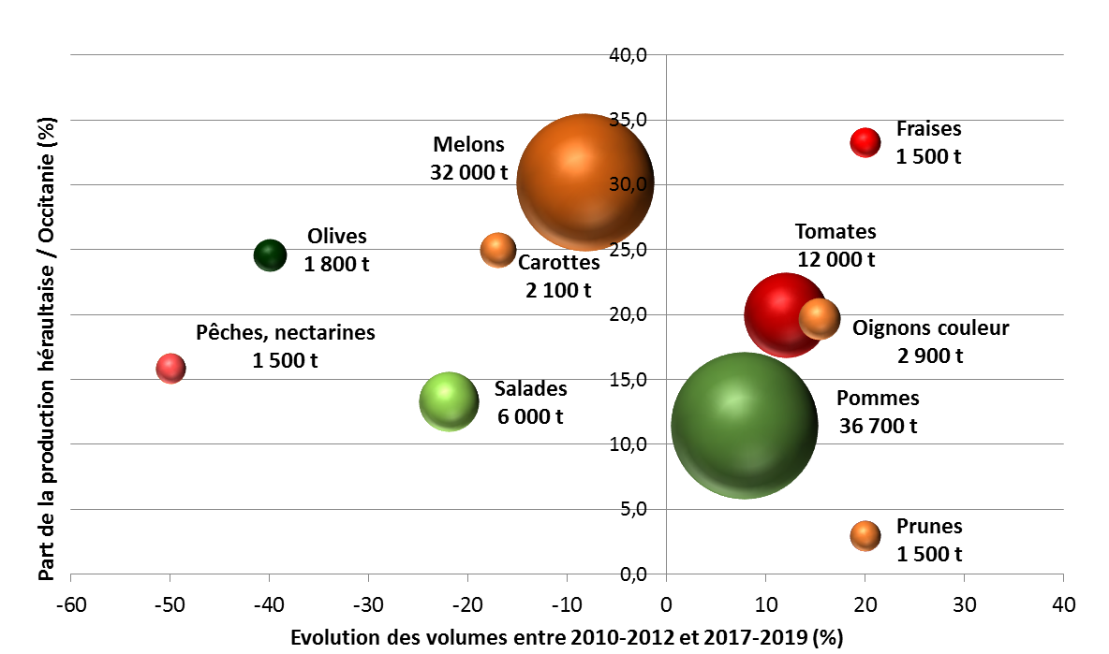
Dynamique des productions de fruits et légumes,
Hérault, 2000-2019

Slide 7
Dynamique des productions de fruits et légumes,
Hérault, 2000-2019
Analyse des écarts (objectifs ateliers PADH 2020)
Facteur rendement globalement maîtrisé (sauf oléiculture)
Facteur surface déterminant
Autres facteurs ?

Slide 8
L’Hérault va-t-elle rester une terre de production de fruits et légumes ?
Quelles surfaces pour quelles productions ?
Combien de producteurs pour une relocalisation des productions ?
Une dualité de modèles d’exploitations est-elle inéluctable (grosses spécialisées en circuits longs vs petites diversifiées en circuits courts) ?
Quid de la diversité et de la diversification des exploitations ?

Slide 9





Les labels, terrains de rencontre entre producteurs et consommateurs
90% des vergers de pommiers de la plaine
10 maraîchers Force sud
18 arbo +
SICA Mauguio + Cofruidoc
Source : Agence Bio
1 300 ha (25 % SAU) ➔ + 68 % / 2011
535 EA « en ayant » ➔ + 67 % / 2011
➔ 185 oléiculteurs (450 ha)
➔ 9 pomiculteurs (26 ha)
Amandes, châtaignes, fruits divers
Source : MinAgri
Plan de filière Fruits et légumes
Objectif 2023 (en valeur) :
25% sous SIQO dont AB
50% en HVE
50% de produits « durable en RHD ➔ Agrilocal, producteur d’Occitanie
30% contractualisés
Phytos : 20 à 50% de réduction d’ici 2030

Slide 10
Organisation des filières
Variable selon les filières et les territoires (cf. SICA du Caroux)
Forte en pommes, plus distendue en melons et olives, faible en production diversifiée, en horticulture et raisin de table
Outil de massification de l’offre et d’organisation de la distribution : MIN de Montpellier

Slide 11
Quelle réponse aux consommateurs et aux citoyens ?
Quels labels ou certifications ? Pour quelle valeur ajoutée ?
Quelle organisation commerciale et logistique favorable à une relocalisation massive ?

Slide 12
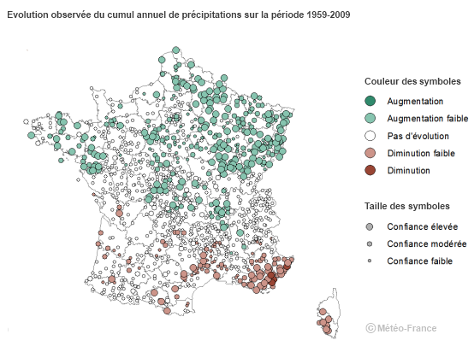
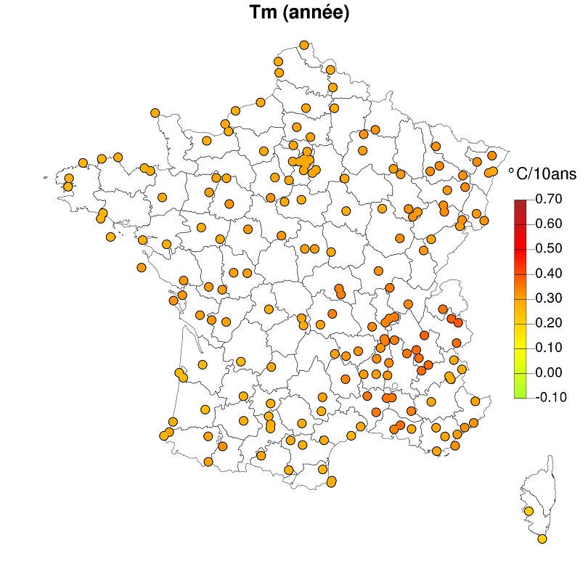
L’expression du changement climatique dans l’Hérault
Tendance de 1960 à 2010 de la température moyenne et cumul de précipitations annuelle en France.
Source : Météo France.
➔ Réponses adaptées à chaque territoire et filière

Slide 13
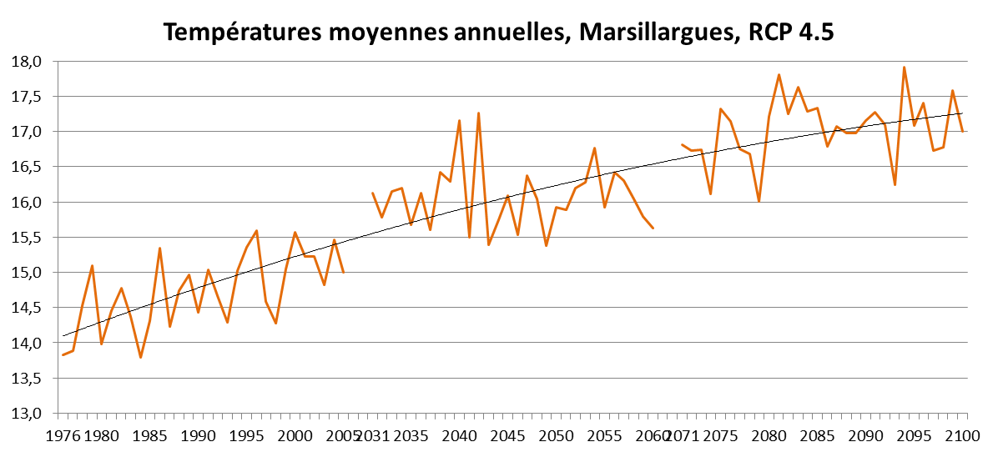
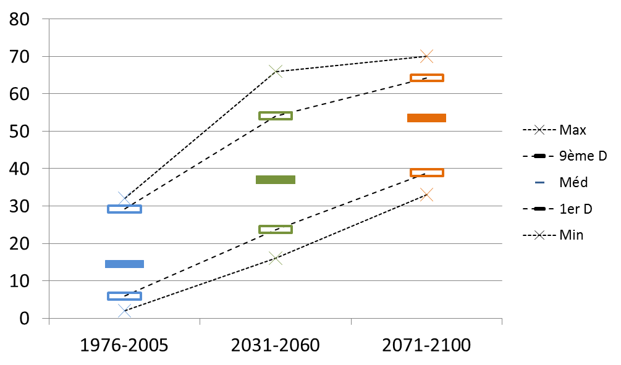
L’expression du changement climatique dans l’Hérault
Températures
17,1
 1,3 à 1,5°C
Plus marqué en été et printemps
 Rayonnement et ETP en toutes saisons
Plus marqué en été (+ 100 mm)
16,1
14,8
Moins de froid
- 250 h en plaine
- 350 h dans l’arrière-pays
Multiplication des pics de chaleurs
Une année exceptionnelle en fin XXème, moins marquée qu’une année normale milieu XXIème
Marsillargues
RCP 4.5

Slide 14
L’expression du changement climatique dans l’Hérault
Précipitations
Baisse modérée du cumul annuel : (643 à 608 mm à Marsillargues = - 5,5%)
Modification du régime annuel des précipitations
- Automnes et hivers doux et humides (397 à 447 mm = + 12%)
- printemps chauds et SECS (179 à 111 mm = - 38%)
Températures +  pluies utiles
= Dégradation du bilan hydrique global

Slide 15
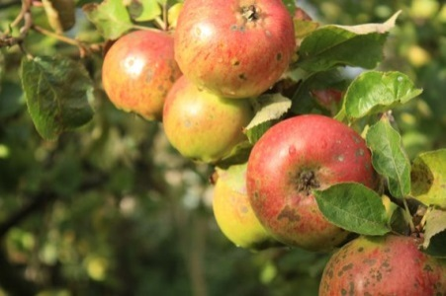
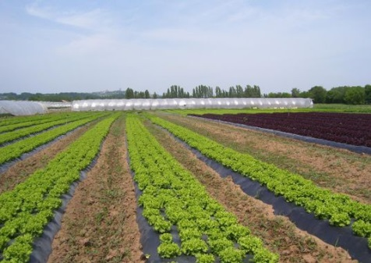
Impacts du changement climatique
A LA PARCELLE
Raccourcissement des stades phrénologiques
Problèmes de levée de dormance
Amplitude thermique hivernale = nécrose
Risques de gel printanier (en lien avec un démarrage précoce)
Stress thermique
Arrêt voire brûlure de végétation (floraison)
Malformation, nécroses,  taille, pb de conservation des fruits
Désynchronisation des pollinisations
Modification des bio-agresseurs (printemps secs après hivers doux)
+ …effets de long terme…

Slide 16
Impacts du changement climatique
A L’ECHELLE DE L’EXOPLOITATION ET DES TERRITOIRES
➔ rendements
Modifications de la qualité/profil des produits : calibre, couleur, protéines, sucres (+ de sucre = + d’alcool et – d’acidité)
Risques économiques par la variabilité interannuelle plus marquée
Organisation des chantiers et pénibilité au travail
Attentes des consommateurs et citoyens
Conflits d’usage extra et intra agricoles
+ …effets de long terme…

Slide 17
Quelles évolutions le changement climatique appelle-t-il dans les exploitations d’ici 2030 ?
Nouvelles variétés : greffons et porte greffes
Nouvelles techniques : irrigation, ombrages, filets anti-insectes et/ou anti-grêle, ACS, agroéquipement
Nouvelles productions
Nouvelle localisation

Slide 18


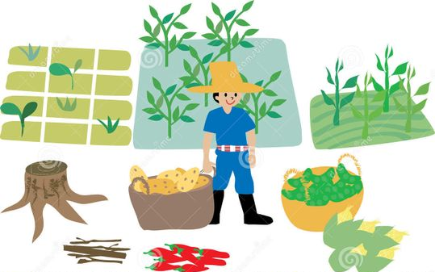
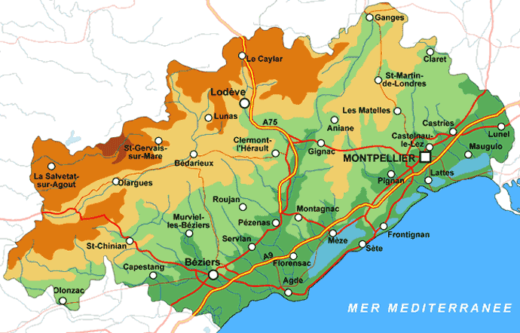
Besoins alimentaires de l’Hérault
1,2 M de consommateurs dans l’Hérault
Entre 0,3 et 0,5 ha pour nourrir un français (Cirad, Inra, TDL)
Besoin de 350 et 550 000 ha pour nourrir la population héraultaise dont près de 420 000 ha pour l’élevage (100 000 t de viande consommée/an).
La SAU de l’Hérault est largement insuffisante pour nourrir ses habitants

Slide 19
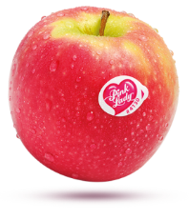
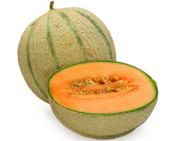
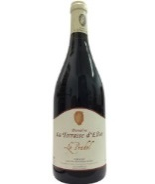
Absorption des produits alimentaires Hérault-Hérault
Si les consommateurs héraultais ne consommaient que des produits héraultais…
24% des pommes produites dans l’Hérault seraient absorbées par ses consommateurs
(7 kg/an/hab)
12 % des melons (3 kg/an/hab)
8 % des vins héraultais (40 l/an/hab)
… et de gros manquent en céréales, viandes, produits laitiers…
Adéquation sur blé dur autour de 35/40000 t/an

Slide 20
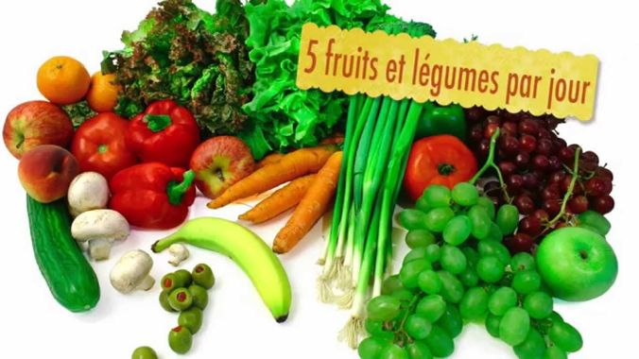
Relocaliser l’approvisionnement en fruits et légumes
SAU nécessaire pour nourrir la population héraultaise en F&L
Programme National Nutrition Santé
5 portions de 80 g / jour = 175 000 t / an
Objectif réaliste quantitativement
L’Hérault compte déjà plus de 4000 ha de F&L

Slide 21
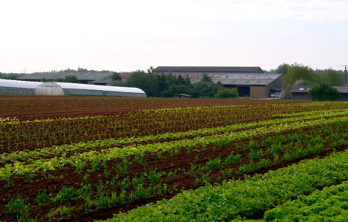
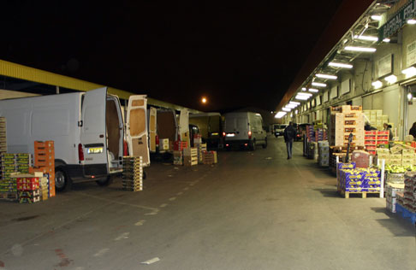

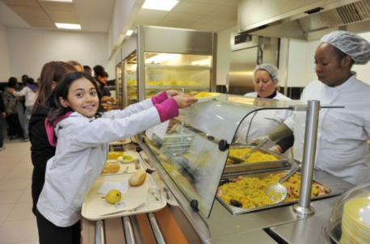
Relocaliser l’approvisionnement en fruits et légumes
De multiples problématiques
Production
Du foncier pour cultiver
Des emplois pour produire ces volumes
Les coûts de production et prix de revient,
Durabilité :  consommation d’eau (6M m3)
Distribution
L’organisation de la transformation et de la logistique
Consommation
Habitudes de consommations (+ 80% PDM en GMS/HD)
16% des exploitations faisaient du circuit court en 2010, il est difficile d’actualiser les données pour piloter.

